Slide 1
DéComplexés et TextToKids
Utilisation de la chaine du WP3

Slide 2
La chaine du WP3 de TextToKids
Applique toute une série de processeurs permettant de calculer des propriétés de textes ou de phrases
Les propriétés (lexicales, syntaxiques, sémantiques) ont été choisies dans l’idée de mesurer la complexité de textes ou de phrases
Il existe toute une famille de processeurs implémentés:
graphie, phonetique, niveau_lexical, richesse_lexicale, adjectifs_ordinaux,flexions_verbales, parties_du_discours, pronoms, pluriels,dependances_syntaxiques, structures_passives, structures_syntaxiques, superlatifs_inferiorite, adverbiaux_temporels, modalite, emotions, connecteurs_organisateurs, entites_nommees, propositions_subordonnees, metaphores, age

Slide 3
Utiliser la chaine
La chaine est implémentée sous forme d’un web service à l’adresse http://vheborto-corliapi.inist.fr:8081
Il s’agit donc d’un serveur qui doit être consulté par programme (le client)
Deux types d’utilisation de la chaine (programmes client) sont possibles:
Interfaces web
http://vheborto-corliapi.inist.fr:8081/api/ service minimum de test
http://vheborto-corliapi.inist.fr:8984/ Interface facile à utiliser, sauvegarde des résultats possible sous forme CSV / EXCEL /JSON
Lancement en lignes de commandes: voir ”text_complexity_client” dans le gitlab
Une commande génère autant de fichiers csv qu’il y a de processeurs demandés
Une commande génére un fichier csv contenant toutes les processeurs pour un texte (ou une série de textes)

Slide 4
Exemple de résultat CSV: texte
id_text | document | graphie_texte_frequence_lettres_moyenne_text | graphie_texte_variance_frequence_lettres_text | graphie_texte_longueur_mots_moyenne_text
0 | /Users/cp/brainstorm/evalang/evalang-private/Data_Mars2023/rawtextchi/TDL/chi_Adam_5.8{GS}.txt | 0.039955714 | 0.7567182367 | 3.805907173
1 | /Users/cp/brainstorm/evalang/evalang-private/Data_Mars2023/rawtextchi/TDL/chi_Antoine_8.19{}.txt | 0.0142915766 | 0.2841104366 | 3.6211358735
2 | /Users/cp/brainstorm/evalang/evalang-private/Data_Mars2023/rawtextchi/TDL/chi_Cédric_5.93{GS}.txt | 0.0194103437 | 0.3760075435 | 3.5811623246
3 | /Users/cp/brainstorm/evalang/evalang-private/Data_Mars2023/rawtextchi/TDL/chi_David_5.61{GS}.txt | 0.0188247797 | 0.3855567694 | 3.9108455882
4 | /Users/cp/brainstorm/evalang/evalang-private/Data_Mars2023/rawtextchi/TDL/chi_Emma_7.74{CE1}.txt | 0.0156850488 | 0.3139222913 | 3.6763322884
5 | /Users/cp/brainstorm/evalang/evalang-private/Data_Mars2023/rawtextchi/TDL/chi_Julien_6.71{CP}.txt | 0.0458430974 | 0.836427372 | 3.5552763819
6 | /Users/cp/brainstorm/evalang/evalang-private/Data_Mars2023/rawtextchi/TDL/chi_Léo_7.33{CP}.txt | 0.0159647935 | 0.2900471057 | 3.5992970123
7 | /Users/cp/brainstorm/evalang/evalang-private/Data_Mars2023/rawtextchi/TDL/chi_Manon_8.42{CE1}.txt | 0.0102343707 | 0.2005815324 | 3.5759791123
8 | /Users/cp/brainstorm/evalang/evalang-private/Data_Mars2023/rawtextchi/TDL/chi_Noah_5.34{GS}.txt | 0.0133764971 | 0.2633858335 | 3.6297554348
9 | /Users/cp/brainstorm/evalang/evalang-private/Data_Mars2023/rawtextchi/TDL/chi_Sophie_6.31{GS}.txt | 0.0218832408 | 0.3955511845 | 3.6222760291
10 | /Users/cp/brainstorm/evalang/evalang-private/Data_Mars2023/rawtextchi/TDL/chi_Victor_5.2{GS}.txt | 0.0215601229 | 0.4318348359 | 3.926803014
0 | /Users/cp/brainstorm/evalang/evalang-private/Data_Mars2023/rawtextchi/TVJS/chi_Alban_5.11{GS}.txt | 0.0222488094 | 0.4450130073 | 3.7074527253
1 | /Users/cp/brainstorm/evalang/evalang-private/Data_Mars2023/rawtextchi/TVJS/chi_Alexandre_6.86{CP}.txt | 0.0144602724 | 0.280611343 | 3.5804769001
2 | /Users/cp/brainstorm/evalang/evalang-private/Data_Mars2023/rawtextchi/TVJS/chi_Alexis_7.03{CP}.txt | 0.0205495838 | 0.402015252 | 3.5682773109

Slide 5
Exemple de résultat CSV: sentence
document | sent_id | sentence | graphie_phrase_frequence_lettres_moyenne_sentence | graphie_phrase_variance_frequence_lettres_sentence | graphie_phrase_longueur_mots_moyenne_sentence
/Users/cp/brainstorm/evalang/evalang-private/Data_Mars2023/rawtextchi/TDL/chi_Adam_5.8{GS}.txt | 0 | ouh@i wah@i yyy famille. | 4.56375 | 78.1043027344 | 5
/Users/cp/brainstorm/evalang/evalang-private/Data_Mars2023/rawtextchi/TDL/chi_Adam_5.8{GS}.txt | 1 | y a un lit enfant? lit bébé. | 2.0116326531 | 27.7485663831 | 3
/Users/cp/brainstorm/evalang/evalang-private/Data_Mars2023/rawtextchi/TDL/chi_Adam_5.8{GS}.txt | 2 | yyy là. yyy le feu. | 1.7116 | 14.061957888 | 2.6
/Users/cp/brainstorm/evalang/evalang-private/Data_Mars2023/rawtextchi/TDL/chi_Adam_5.8{GS}.txt | 3 | oh@i regarde. | 15.2675 | 349.644834375 | 5.5
/Users/cp/brainstorm/evalang/evalang-private/Data_Mars2023/rawtextchi/TDL/chi_Adam_5.8{GS}.txt | 4 | la yyy cheminée. | 6.6088888889 | 116.4730995885 | 4.3333333333
/Users/cp/brainstorm/evalang/evalang-private/Data_Mars2023/rawtextchi/TDL/chi_Adam_5.8{GS}.txt | 5 | oui yyy. y a des enfants. | 2.5794444444 | 38.8122795782 | 3
/Users/cp/brainstorm/evalang/evalang-private/Data_Mars2023/rawtextchi/TDL/chi_Adam_5.8{GS}.txt | 6 | y a du yyy. | 1.069375 | 4.2883608398 | 1.75
/Users/cp/brainstorm/evalang/evalang-private/Data_Mars2023/rawtextchi/TDL/chi_Adam_5.8{GS}.txt | 7 | y a des enfants? la petite fille. | 3.3120408163 | 75.2202128161 | 3.5714285714
/Users/cp/brainstorm/evalang/evalang-private/Data_Mars2023/rawtextchi/TDL/chi_Adam_5.8{GS}.txt | 8 | oui moi fille. une maman. | 4.3552 | 91.045281792 | 3.8
/Users/cp/brainstorm/evalang/evalang-private/Data_Mars2023/rawtextchi/TDL/chi_Adam_5.8{GS}.txt | 9 | regarde bébé. | 13.6275 | 278.563134375 | 5.5
/Users/cp/brainstorm/evalang/evalang-private/Data_Mars2023/rawtextchi/TDL/chi_Adam_5.8{GS}.txt | 10 | regarde papa. yyy bébé. | 4.693125 | 82.5953334961 | 4.75

Slide 6
Statistiques pour le corpus COLAJE
Avec R, décomposition de l’age du participant en utilisant le nom du fichier
Partir d’un fichier CLAN
ADRIEN-20-2_11_11.cha
Convertir en XML TEI
Extraction du texte brut pour un participant:
chi_Adrien_2.94.txt
55 des processeurs proposés ne s’appliquent pas dans le corpus COLAJE Enfant (30 chez les adultes, donc certains processeurs sont liés au développement du langage).
Sur 310 processeurs, 22 ont une corrélation avec l’âge des enfants supérieure ou égale à 0.70 (72 > à 0.60, 152 > 0.30 → corrélations toutes significative).
Le meilleur est: diversite_temps_verbaux_flexions_verbales_texte

Slide 7
Suivi de:
[1] "diversite_temps_verbaux_flexions_verbales_texte"
[2] "nombre_pronoms_indefinis_pronoms_texte"
[3] "variance_longueur_mots_graphie_texte"
[4] "proportion_SCONJ_parties_du_discours_texte"
[5] "proportion_pronoms_personnels_pronoms_texte"
[6] "proportion_pronoms_personnels_1e_personne_pronoms_texte"
[7] "nombre_marqueurs_modalite_texte"
[8] "nombre_marqueurs_niveau3_modalite_texte"
[9] "proportion_pronoms_personnels_singuliers_pronoms_texte"
[10] "nombre_pluriels_pluriels_texte"
[11] "moyenne_probabilite_mots_richesse_lexicale_texte"
[12] "proportion_PRON_parties_du_discours_texte”

Slide 8
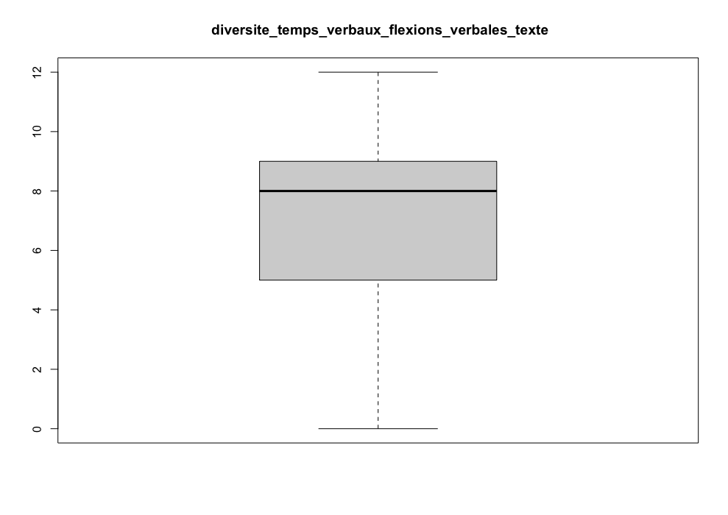
Représentation d’un processeur (boxplot)

Slide 9
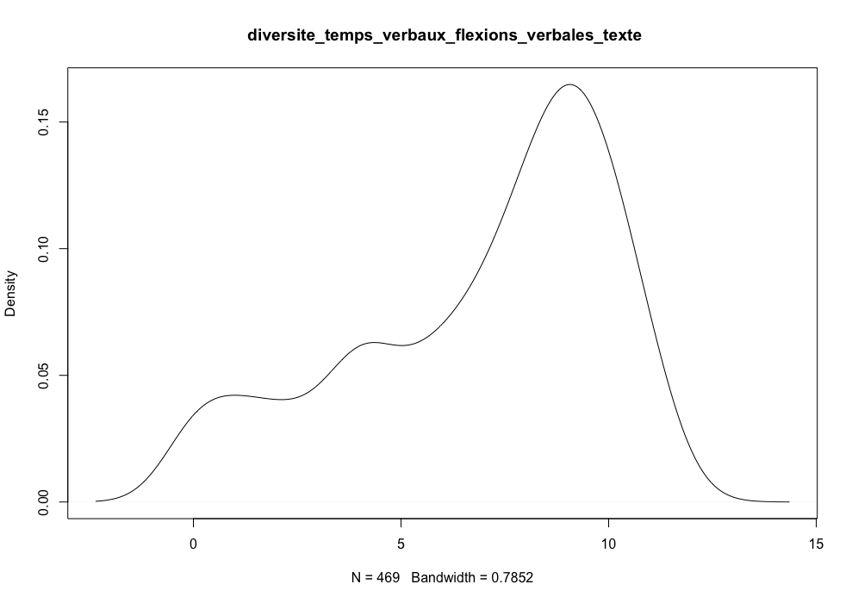
Représentation d’un processeur (densité)

Slide 10
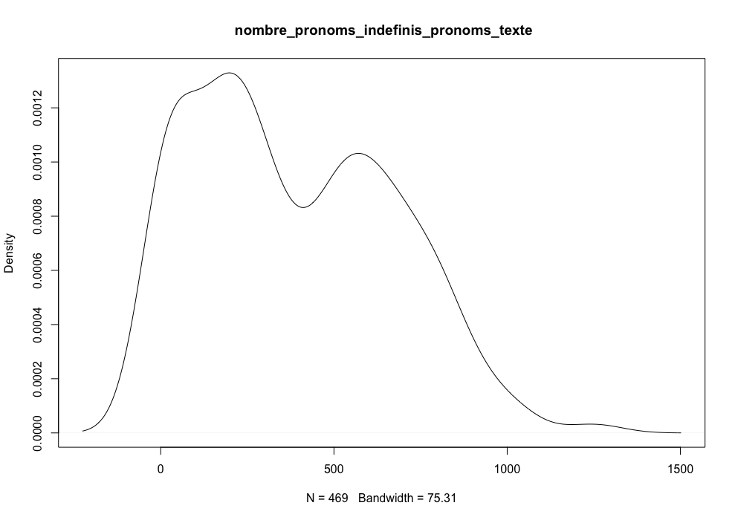
Autre processeur (densité)

Slide 11
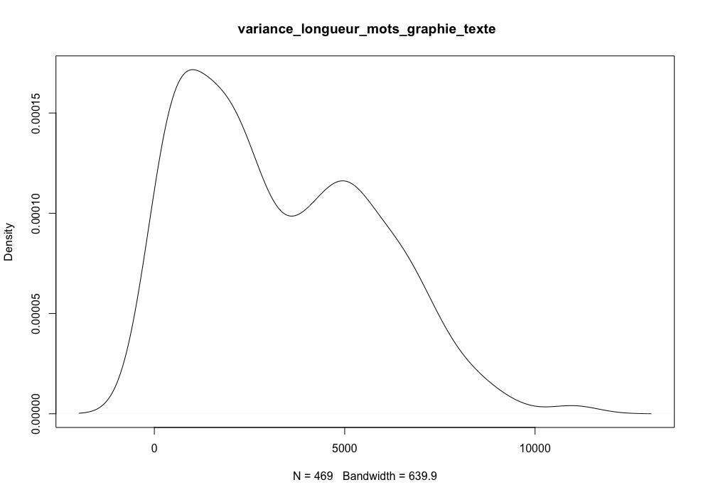
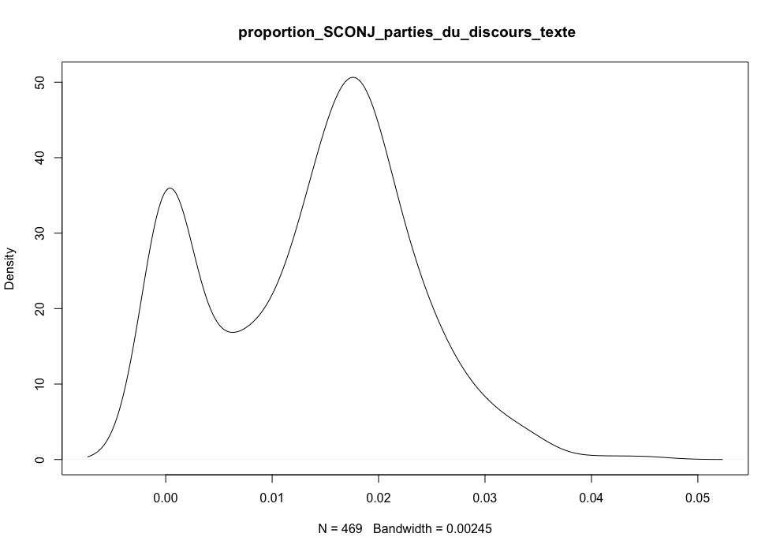
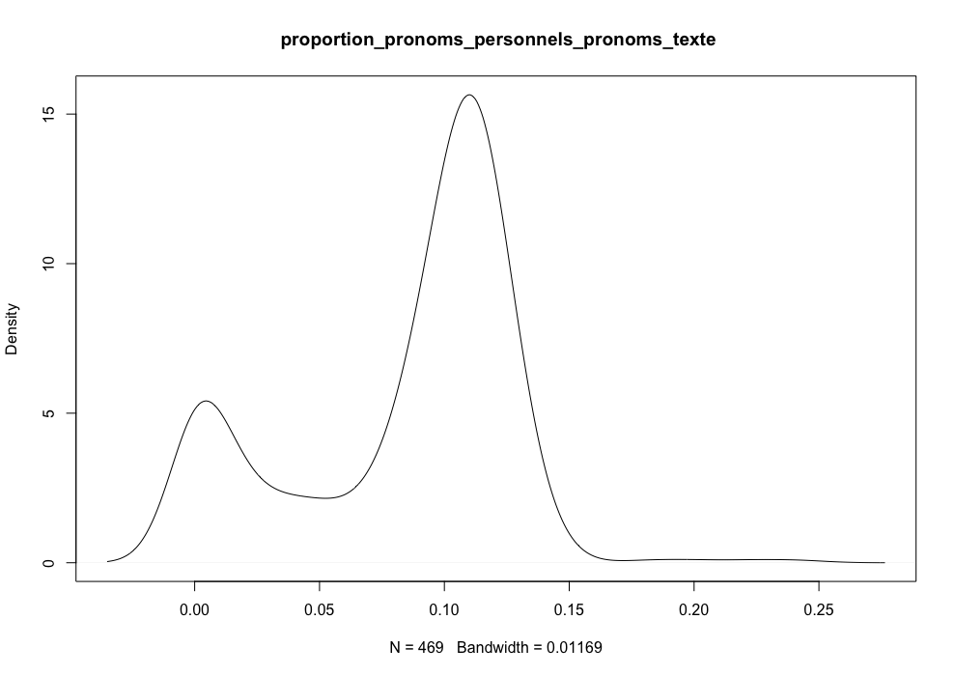
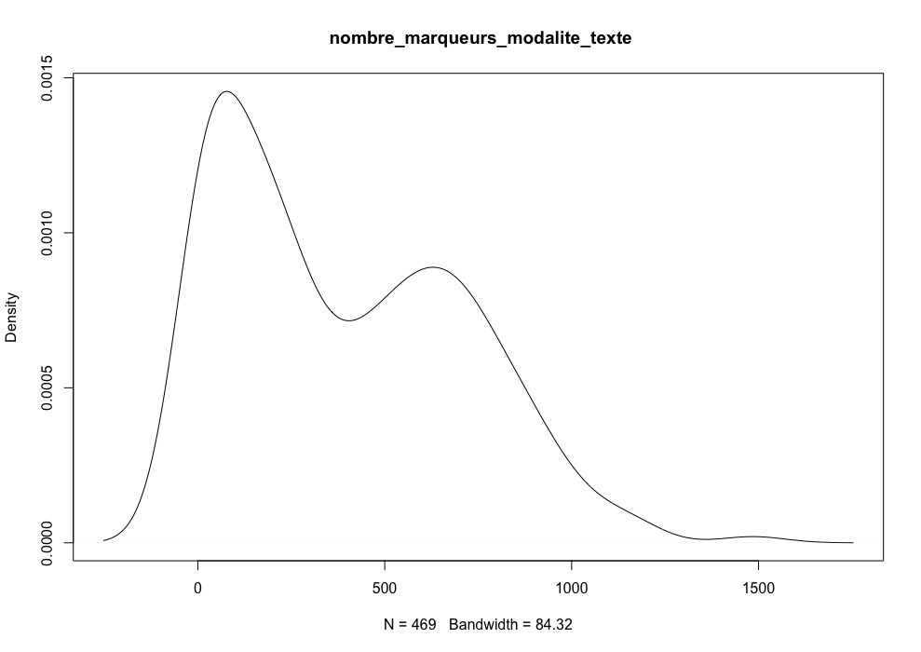

Slide 12
Correlation des processeurs
diversite_temps_verbaux_flexions_verbales_texte 0.78
nombre_pronoms_indefinis_pronoms_texte 0.78
variance_longueur_mots_graphie_texte 0.77
proportion_SCONJ_parties_du_discours_texte 0.77
proportion_pronoms_personnels_pronoms_texte 0.77
proportion_pronoms_personnels_1e_personne_pronoms_texte 0.76
nombre_marqueurs_modalite_texte 0.75
nombre_marqueurs_niveau3_modalite_texte 0.75
proportion_pronoms_personnels_singuliers_pronoms_texte 0.75
nombre_pluriels_pluriels_texte 0.74

Slide 13
Résultat pour l’association des 22 meilleurs processeurs
Pearson's product-moment correlation
t = 25, df = 230, p-value <0.0000000000000002
95 percent confidence interval: 0.8123 0.8838
sample estimates: cor = 0.852

Slide 14
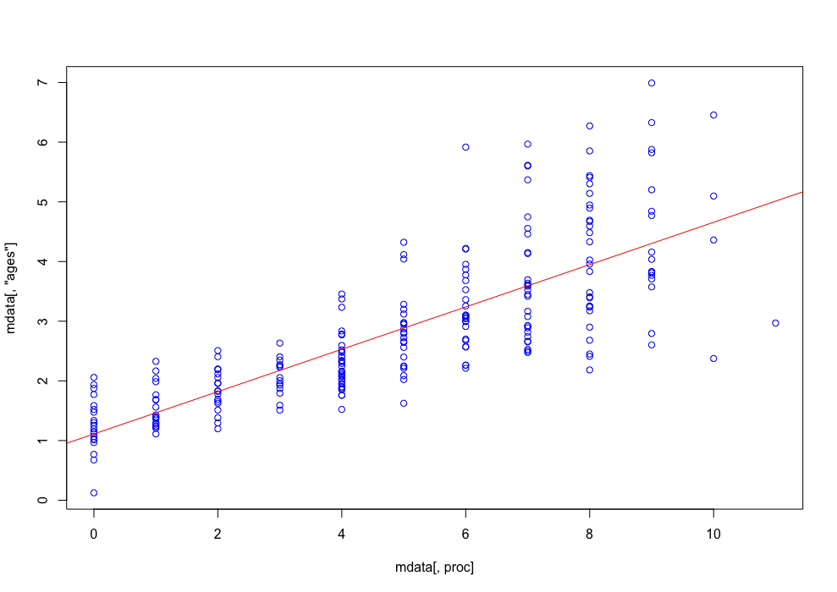
A partir d’un processeur et de sa valeur, obtenir un age
diversite_temps_verbaux
flexions_verbales_texte
0 1 2 3 4 5 6 7 8 9 10 11
20 19 18 14 35 23 25 28 28 17 4 1
Exemple:
Pour une valeur de 4, l’age moyen
est 2,529 ans
Pour 8, 3,947 ans

Slide 15
Calcul de l’âge d’un enfant à partir de son texte
nts <- get_doc_notes("ANTOINE37", bp70.colajechi$processor, allcsv_colaje_chi)
# toutes les notes pour ce texte
compute_age(lm70.colajechi, nts)
# tous les ages pour toutes les notes
2.581 2.529 2.734 2.381 2.440 2.476 2.825 2.677 2.397 2.508 2.407 3.003 2.132 2.265 2.246 2.344 2.910 2.224 2.914 2.786 3.549 2.868 2.169

Slide 16
Correlation des ages pour tous les énoncés
Colaje (le test est sur le même domaine que l’apprentissage): cor = 0.8519, p < 2x10-15

Slide 17
Travail sur les énoncés
On fait les mêmes calculs que pour les textes (tous les processeurs) mais pour chaque énoncé séparément.
diversite_temps_verbaux_flexions_verbales_phrase - sentence
1 z@fs le sors de mon son enclos .\net zə@fs ferme sa partie .\nregarde papa .
2 je vais montrer à mon papa .\noh oui oui .\ntiens Ulysse tes petits carrés .\ntiens Ulysse tes petits carrés .
3 Ulysse z@fs espère que tu ne vas pas prendre mon petit gateau hein .\nfaites attention à mon xxx .\noui .\nsais pas le ramasser le xxx .
0 non .
0 non .\nyyy des autres petits morceaux .
2 non .\noui .\noui .\navec tous mes amis .\navec tous avec Florence et Pauline .\noui .\nsi vous les faites tomber zə@fs les remets dans xxx .
0 non .
1 c'est pas moi .\nfesse .\nzə@fs marche pas sur la caméra zə@fs le fais juste sur sur les feuilles .\nxxx .\ndans la culotte .
2 on pourra manger un bonbon ?
0 le bonbon comme ça le bonbon xxx .\nxxx .\noh oui une xxx .\nouh@i .
1 c'est moi qui l'ai yyy xxx .

Slide 18
Répartition des valeurs pour un processeur selon les énoncés
> quantile_proc_csv("diversite_temps_verbaux_flexions_verbales_phrase", allcsv_phrase_colaje_chi, 0.05)
0% 10% 20% 30% 40% 45% 50% 55% 60% 65% 70% 75% 80% 85% 90% 95% 100%
0 0 0 0 0 1 1 1 1 1 1 1 1 2 2 2 6
> quantile_proc_csv("proportion_ind.plus_que_parf_flexions_verbales_phrase", allcsv_phrase_colaje_chi, 0.05)
0% 30% 60% 70% 80% 90% 95% 100%
0 0 0 0. 0 0 0 100

Slide 19
Vu de plus près après 99%
> seuil_pour_un_proc_csv_mean("diversite_temps_verbaux_flexions_verbales_phrase", allcsv_phrase_colaje_chi, 1.2, .001)
99% 99.1% 99.2% 99.3% 99.4% 99.5% 99.6% 99.7% 99.8% 99.9% 100%
3 3 3 3 3 3 3 4 4 4 6
> seuil_pour_un_proc_csv_mean("proportion_ind.plus_que_parf_flexions_verbales_phrase", allcsv_phrase_colaje_chi, 1.2, .001)
99.4% 99.5% 99.6% 99.7% 99.8% 99.9% 100%
16.67 25.00 33.33 50.00 50.00 100.00 100.00

